Slide 1
Colangite Biliare Primitiva: Acido Obeticolico dalle
linee guida alla pratica clinica
Adriano Pellicelli
UOC Malattie del Fegato
Dipartimento Interaziendale Trapianti
Azienda Ospedaliera San Camillo Forlanini
Catania 30 settembre 2018

Slide 2
Caso Clinico
Donna 61 anni
Sindrome depressiva, Appendicectomia
Lieve prurito Astenia
Esame obiettivo peso Kg 72 Lesioni cutanee da grattamento Altro ndp
Esami
Biochimica | Valore | Range
ALT | 162 | <35
AST | 156 | <35
GGT | 976 | <40
Fosf alcalina | 625 | <120
INR | 0.9 | 0.8-1.0

Slide 3
Caso Clinico
 | Risultato | Range
Sierologia HBV | HBsAg neg, antiHBs pos
Sierologia HCV | negativa
Gamma% | 25 gr/L | 8-16 gr/L
IgG | 24 gr/L | 6-16 gr/L
AMA | 1/1280
ANA | 1/640 omogeneo
ASMA | negativo

Slide 4
Quali indagini ?
Biopsia epatica
RMN colangio
Nessuna

Slide 5
Diagnosi PBC
Diagnosi PBC ALP elevata e presenza di AMA>1:40
Diagnosi di PBC AMA negativa pazienti con ALP elevate e ANA specifici (sp100, gp210)
EASL Linee Guida 2017

Slide 6
EASL linee guida CBP
Valori elevati ALP/GGT
e/o bilirubina diretta
(HBsAg and anti-HCV negativo)
Sospetto di DILI
Lesione focale; Vie biliari dilatate
DIAGNOSI
STABILITA
(con o senza esami diagnostici aggiuntivi)
Anamnesi, esame obiettivo
US Addome
No alterazioni
AMA, ANA
(anti-sp100, anti-gp210)
Autoanticorpi +
Negativi e non anamnesi per farmaci
Ulteriori Indagini
Colangio RMN
Stenosi (colangite sclerosante)
Non alterazioni
Biopsia epatica
Danno Parenchimale
Lesioni dotti biliari
Non alterazioni
Genetica
Mutazione Gene
Osservazione/rivalutazione
EASL CPG PBC. J Hepatol 2017;67:145–72

Slide 7
Fareste Biopsia in questo paziente?

Slide 8
Biopsia Epatica o no ?
EASL consiglia biopsia epatica nel caso di:
Autoanticorpi negativi
Sospetto di overlap PBC/AIH o PBC/Nash
Pazienti con PBC presentano caratteristiche di AIH nel 10% dei casi e quindi la Biopsia in questi casi è raccomandata in quanto ha delle conseguenze dal punto di vista terapeutico
EASL Linee Guida 2017

Slide 9
Epatite dell’Interfaccia
AIH
Alta
PBC
PSC
Proporzione PTS
Bassa
LIEVE MODERATA SEVERA

Slide 10
Criteri Diagnostici per PBC/AIH: Proposte EASL
Diagnosi di PBC e 2 delle seguenti caratteristiche
(i) ALT> 5 ULN
(ii) IgG >2 ULN o ASMA+
(iii) Presenza di moderata o severa epatite dell’interfaccia
LA BIOPSIA EPATICA E’ OBBLIGATORIA NEL SOSPETTO DI UNA PBC/AIH

Slide 11
PBC NON RESPONSIVA AGLI UDCA
Cause di inadeguata risposta
Reale Resistenza agli UDCA (Criteri di Parigi II)
Poca aderenza alla Terapia con UDCA
PBC/AIH o PBC/Nash overlap
Celiachia
ALP di altra origine (ossea)

Slide 12
Fareste la Biopsia epatica in pazienti poco responsivi agli UDCA?

Slide 13
Biopsia Epatica nei Non Responder agli UDCA
La biopsia epatica è utile/necessaria in pazienti che non rispondono agli UDCA al fine di differenziare una reale non risposta da forme di overlap
Epatite interfaccia, Duttopenia, Reazione duttulare, cirrosi
La biopsia Epatica e’ necessaria per stratificare il rischio

Slide 14
Casistica parziale UOC Mal Fegato- San Camillo ultimi 2 anni
CASO | Sesso/età | 1° Istologia | Risposta UDCA | 2° Istologia
1 | F/58 | Cirr Bil II stadio | si | -
2 | F/65 | Cirr bil III stadio | si | -
3 | M/59 | Cirr bil III stadio | si | -
4 | F/70 | Cirr bil III stadio | si | -
5 | F/79 | Cirr bil IV stadio | no | Cirr bil/no resp UDCA
6 | F/50 | Cirr bil III stadio | si | -
7 | F/24 | Cirr bil II stadio | no | Overlap AIH/PBC
8 | F/58 | Cirr bil III stadio | si | -
9 | F/68 | Cirr bil III stadio | si | -
10 | F/69 | Cirr bil III stadio | no | Overlap SC/PBC
11 | F/58 | Cirr bil III stadio | si | -
12 | F/54 | Cirr bil II/III stadio | si | -
13 | F/68 | Cirr bil III stadio | si | -
14 | F/51 | Cirr bil II stadio | si | -
15 | F/68 | Cirr bil II stadio | si | -
16 | F/60 | no | si | -
17 | F/65 | Cirr bil II stadio | si | -
18 | F/53 | Cirr bil III stadio | no | Overlap AIH/PBC
19 | F/75 | Cirr bil IV stadio | no | Cirr bil/no resp UDCA
20 | M/75 | Cirr Bil III stadio | si | -
21 | F/75 | Cirr bil III stadio | si | -
22 | F/58 | Cirr Bil III stadio | no | Cirr/bil/no resp UDCA
23 | F/42 | Cirr bil III stadio | no | Cirr bil/no resp UDCA
24 | M/68 | Cirr bil IV stadio | no | Cirr bil/no resp UDCA

Slide 15
REVISIONE ISTOLOGICA NO RESPONDER UDCA
33% no responder UDCA
Pazienti | Sesso | Revisione istologica
1 | F | Overlap CBP/Autoimmune
2 | F | Overlap CBP/Autoimmune
3 | F | Overlap CBP/SC
4 | F | CBP (vanishing duct) Stadio IV
5 | F | CBP (vanishing duct) Stadio IV
6 | F | CBP Stadio III
7 | F | CBP Stadio III
8 | M | CBP (reazione duttulare) Stadio IV

Slide 16
FIBROSI
NUMERO DOTTI BILIARI
COLESTASI
ITTERO
6 mg/ml
CIRROSI
EPATICA
Durata (anni)
LTx

Slide 17
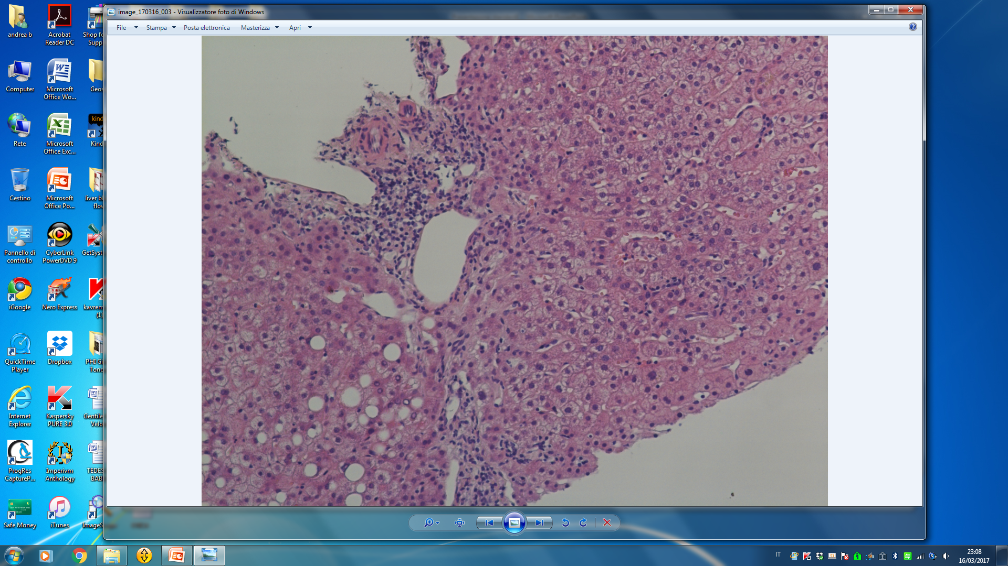
Caso 4
Vanishing duct

Slide 18
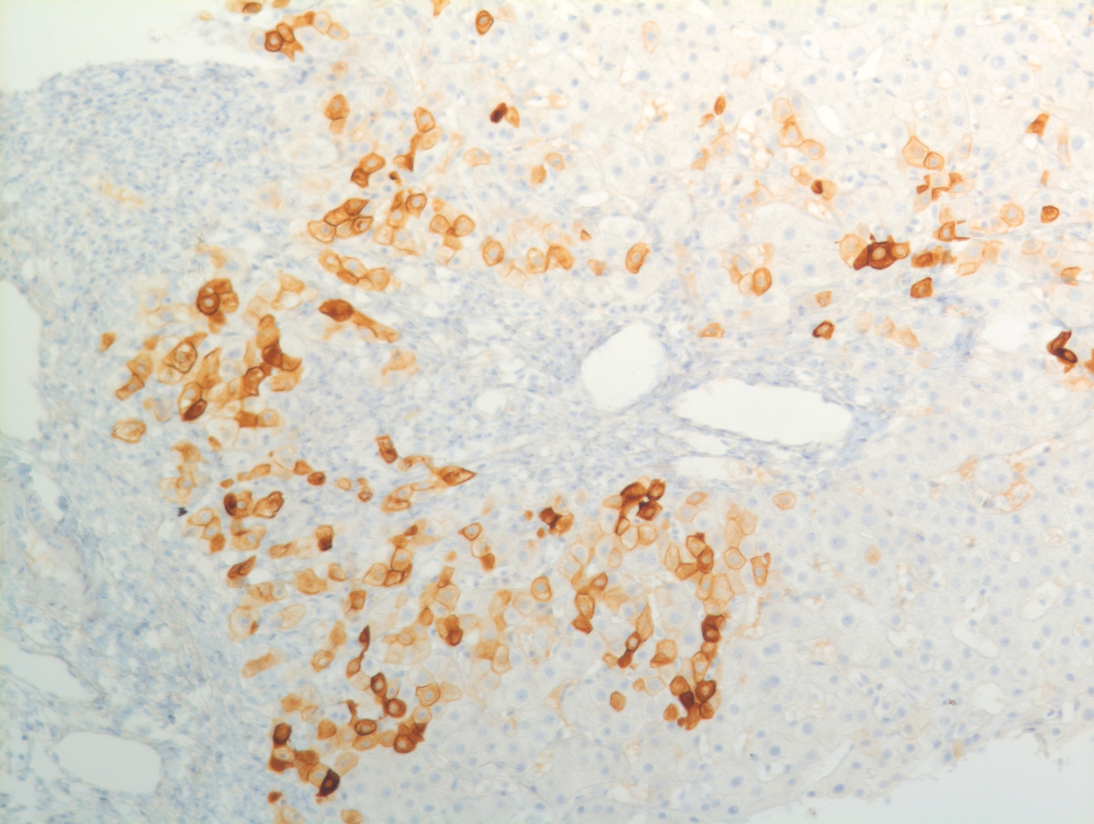
Caso 5
Vanishing duct

Slide 19
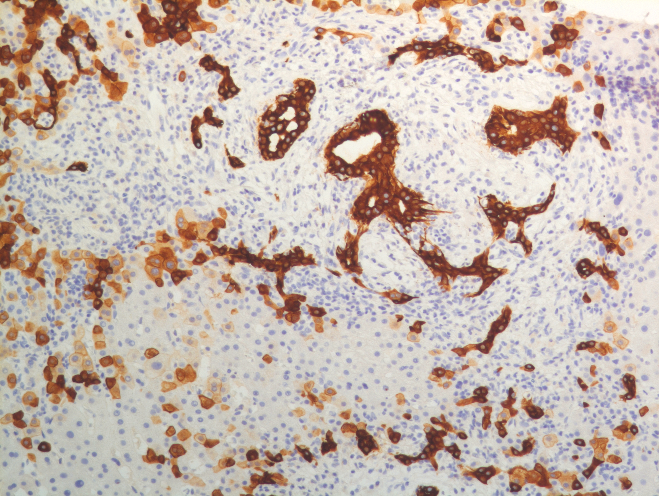
Caso 8
Reazione duttulare

Slide 20
PREDITTORI DI FALLIMENTO AL TRATTAMENTO
CON UDCA
Sesso M>F
Presenza di ANA (Sp100-Gp210)*
Presenza di Cirrosi/Ipertensione portale
Duttopenia (vanishing)/cellule intermedie
Reazione duttulare
Nakamura et al. Hepatology 2007)

Slide 21
Utilità della Biopsia Epatica al baseline in pazienti con PBC biochimica
E’ ipotizzabile una biopsia epatica al baseline in pazienti con Fibrosi moderata severa/Cirrosi al Fibroscan ?
Sulla base della Biopsia epatica (Vanishing, cellule intermedie, reazione duttulare) è possibile modificare la strategia terapeutica?

Slide 22
“Rescue therapy” in pazienti no rispondenti ad UDCA
Farmaco | Dose | Azione | Combinazione | Efficacia (rid ALP-Bil tot) | Efficacia riduzione cirrosi
Budesonide | 6-9mg | GR/PXR | UDCA | Si | Si
Bezafibrato | 400mg | PPAR | UDCA | Si | Non conosciuta
Acido obeticolico | 5-10mg | FXR | UDCA | Si | Non conosciuta

Slide 23
FIBRATI
CELLULE INFIAMMATORIE
TNF alfa
INF gamma
IL17
TGF beta
FXR
Fenofibrati
colesterolo
Acidi biliari
Epatocita
FXR
CYP7A1
via alternativa
Ac CDC
PPARα
FXR
Sintesi Ac. Biliari
Lipogenesi
Gluconeogenesi
⬆ Rigenerazione
Ac CDC
Ac CDC
BSEP
pompa
Canalicolo
biliare
FGRF4
FGF19
FXR
Ac CDC
Ac CDC
Cellule epiteliale ileale

Slide 24
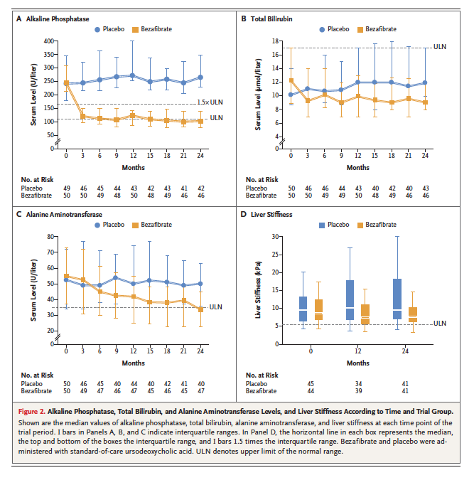
A PLACEBO CONTROLLED TRIAL OF BEZAFIBRATO IN PBC
Corpechot C et al. N Engl J Med 2018

Slide 25
A PLACEBO CONTROLLED TRIAL OF BEZAFIBRATO IN PBC
28 PAZIENTI CON BIOPSIE APPAIATE
BASELINE VS 24 MESI TRATTAMENTO
28 PAZIENTI CON BIOPSIE APPAIATE
No modificazione di
-grading
-staging
-grado di attività
Corpechot C et al. N Engl J Med 2018

Slide 26
Acido OBETICOLICO

Slide 27
Acido OBETICOLICO- Meccanismo di Azione
CELLULE INFIAMMATORIE
TNF alfa
INF gamma
IL17
TGF beta
Ac Obeticolico
++
FXR
colesterolo
Acidi biliari
Epatocita
++
++
via alternativa
FXR
CYP7A1
Ac CDC
PPARα
FXR
Sintesi Ac. Biliari
Lipogenesi
Gluconeogenesi
⬆ Rigenerazione
Ac CDC
Ac CDC
BSEP
pompa
Canalicolo
biliare
++
FGRF4
FGF19
++
FXR
Ac CDC
Ac CDC
Cellule epiteliale ileale

Slide 28
OCA A LUNGO TERMINE È ASSOCIATO A REGRESSIONE
O STABILIZZAZIONE DELLA FIBROSI/CIRROSI IN CBP
Paziente partecipanti allo studio (n° 17)
Età media | 58 anni
Media durata CBP | 9.4 anni (1.7 a 21)
Sesso F n (%) | 12 (92)
Uso UDCA n (dose mg/Kg) | 13 (13.5)
ALP U/l | 322 (213-530)
Bil Tot micromol/L | 6.2 (3.9-15.1)
Stadio Fibrosi (F1/F2/F3/F4/F5) | 1/3/5/2/2
Prima dose OCA fino al FU biopsia (anni) | 3.0 (2.9-3.0)
Durata in anni biopsia baseline-biopsia FU | 3.8 (2.9-4.1)
Bowlus et al. EASL 2018 (Poster LBP-014)

Slide 29
OCA A LUNGO TERMINE È ASSOCIATO A REGRESSIONE
O STABILIZZAZIONE DELLA FIBROSI IN CBP
Pazienti %
6 pazienti (46%) presentarono un regressione della fibrosi
4 pazienti con cirrosi presentarono un miglioramento di almeno 1 stadio
Bowlus et al. EASL 2018 (Poster LBP-014)

Slide 30
L’ESPERIENZA DEL GRUPPO CLEO
Acido Obeticolico IN NO RESPONDER UDCA
Caratteristiche Baseline (n° 17) | Risultati
Età anni media+SD | 59.4+10
Sesso F n° (%) | 14 (82.4)
Cirrosi n° (%) | 9 (52.9)
Fibroscan KPa media+SD | 12.1+7.6
AMA+ n° (%) | 16 (94.1)
ANA+ n° (%) | 6 (35.3)
ASMA+ n°(%) | 1 (5.9)
PLT x10³ n° | 221+90
INR media+SD | 1.02+0.17
ALP media+SD | 409+271
Bil.Tot media+SD | 0.8+0.36
GGT media+SD | 334+340
ALT media+SD | 54+32
AST media+SD | 49+20

Slide 31
L’ESPERIENZA DEL GRUPPO CLEO
OCA IN NO RESPONDER UDCA
Valori di laboratorio | pre OCA | OCA 12 w | Media % | P valore
ALP IU/ml | 447 (NLC) 400 (LC) | 309 (NLC) 339 (LC) | -35% -8% | p=0.2 P=0.6
Bil tot mg/dL | 0.6 (NLC) 1.03 (LC) | 0.46 (NLC) 0.86 (LC) | -11% -20% | ns P=0.3
GGT | 333 (NLC) 337 (LC) | 185 (NLC) 114 (LC) | -35% -29% | P<0.05 p<0.05
ALT IU/ml | 62 (NLC) 45 (LC) | 39 (NLC) 26 (LC) | -40% -30% | p=0.05 p=0.05
Albumina | 4.1 (NLC) 3.7 (LC) | 4.05 (NLC) 3.5 (LC) | 0% -7% | ns ns
INR | 0.99 (NLC) 1.04 (LC) | 1.0 (NLC) 1.13 (LC) | 0% +10% | ns ns

Slide 32
EVENTI AVVERSI
Patients | Fibrosis | Pruritus severity scale (NRS) Grado (1-4) | Abdominal pain | Anemia Grado 1-4)
1 | F2 | 4 | no | 1
2 | F2 | 1 | no | 1
3 | F1 | 3 | no | 1
4 | F4 | 1 | no | 1
5 | F1 | 1 | no | 1
6 | F4 | 1 | no | 1
7 | F4 | 1 | no | 1
8 | F2 | 1 | no | 1
9 | F4 | 1 | no | 1
10 | F4 | 1 | no | 1
11 | F1 | 1 | no | 1
12 | F4 | 2 | no | 2
13 | F4 | 3 | no | 2
14 | F2 | 4 | no | 1
15 | F2 | 1 | no | 2
16 | F4 | 1 | no | 2
17 | F4 | 1 | no | 1

Slide 33
EVENTI AVVERSI
Pts %
Pts %

Slide 34
Alterazione cutanee

Slide 35
Terapie Alternative
PBC/AR
PBC/S di Sjogren
Alcuni case report di trattamento con Rituximab
Sargin G et al. Reumatologia 2018 https://doi.org/10.1016/j.reuma.2017.11.014

